Slide 1
Compliance e Home Office

Slide 2
Enquete
Público

Slide 3
Primeiro Passo
Tone of the top
Apoio da alta direção
Exemplo de comportamento
Engajamento no nível gerencial
Aprovação formal
Discurso de apoio ao programa
Supervisão das principais atividades
Alocação de recursos
Qual o papel da alta direção
no programa de integridade?
clickcompliance.com/papel-alta-direcao-compliance/

Slide 4
Políticas e Regras
Para o Colaborador
Ambiente Remoto
x
Clareza, simplicidade e contexto
Evidência de autoridade
Acessibilidade
Ciência
Entendimento
Colaboração

Slide 5
Políticas e Regras
Para o Gestor
Ambiente Remoto
x
Descentralização
Fluxo de aprovação digital
Cobrança digital e escalonamento
Indicadores

Slide 6
Para agir agora!
Modelos de Políticas de Compliance
BÔNUS
Política de Home Office
+
recursos.clickcompliance.com/10-modelos-politicas-compliance-empresa/

Slide 7
Canal de Denúncias
Fonte das Denúncias
Meios digitais
Telefone
Outros
60%
26%
14%
Fonte https://assets.kpmg/content/dam/kpmg/br/pdf/2019/08/br-pesquisa-linha-etica.pdf

Slide 8
Canal de Denúncias
Fonte das Denúncias
70%
das denúncias são digitais
Meios digitais
Telefone
70%
30%
Fonte https://assets.kpmg/content/dam/kpmg/br/pdf/2019/08/br-pesquisa-linha-etica.pdf

Slide 9
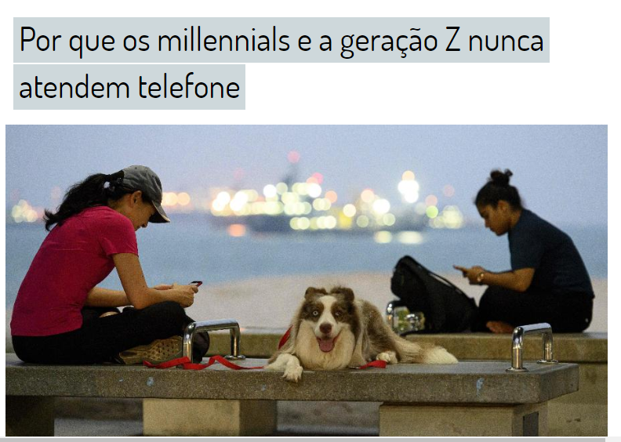
Falando menos e teclando mais

Slide 10
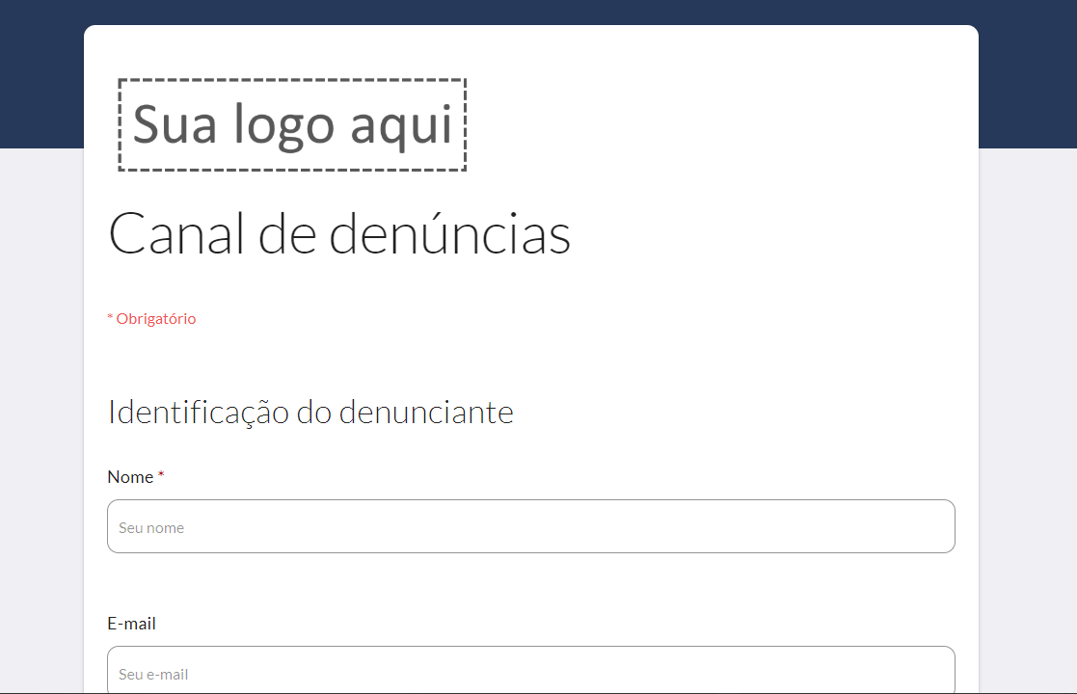
Canal de Denúncias Digital
Visão do Denunciante
Divulgação
Acessibilidade
Regras claras para o denunciante
Quanto menos clicks melhor
Perguntas objetivas e adequadas ao seu contexto
Comunicação anônima

Slide 11
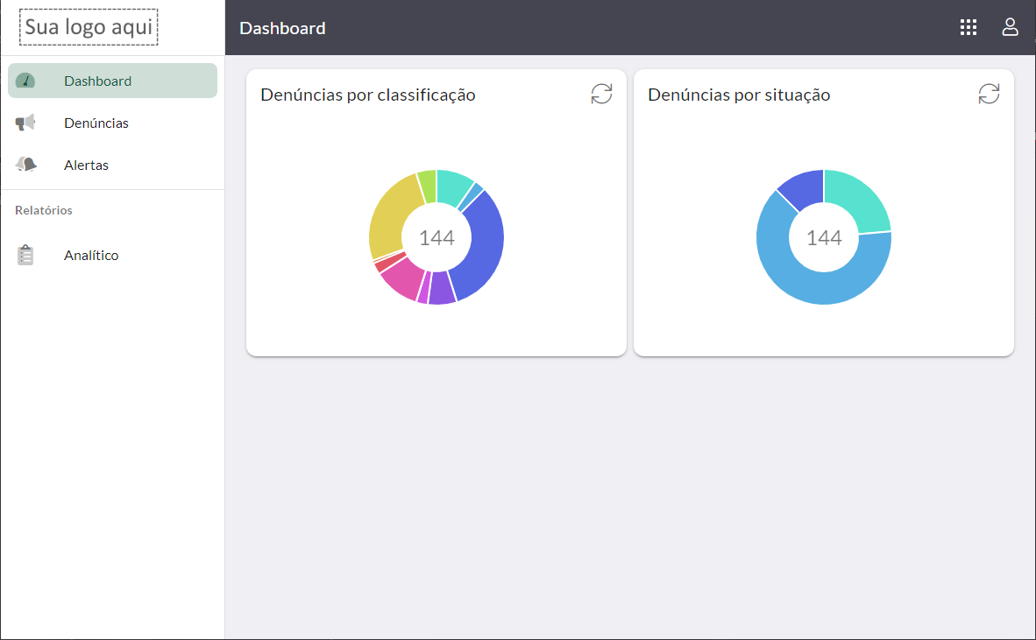
Canal de Denúncias Digital
Visão do Gestor
Reclassificar a denúncia
Log de auditoria
Separação de perfis
Sigilo no tratamento da informação fora do ambiente do canal

Slide 12
Para agir agora!
E-book sobre
Canal de Denúncias
recursos.clickcompliance.com/ebook-canal-denuncias-denuncia-a-investigacao/

Slide 13
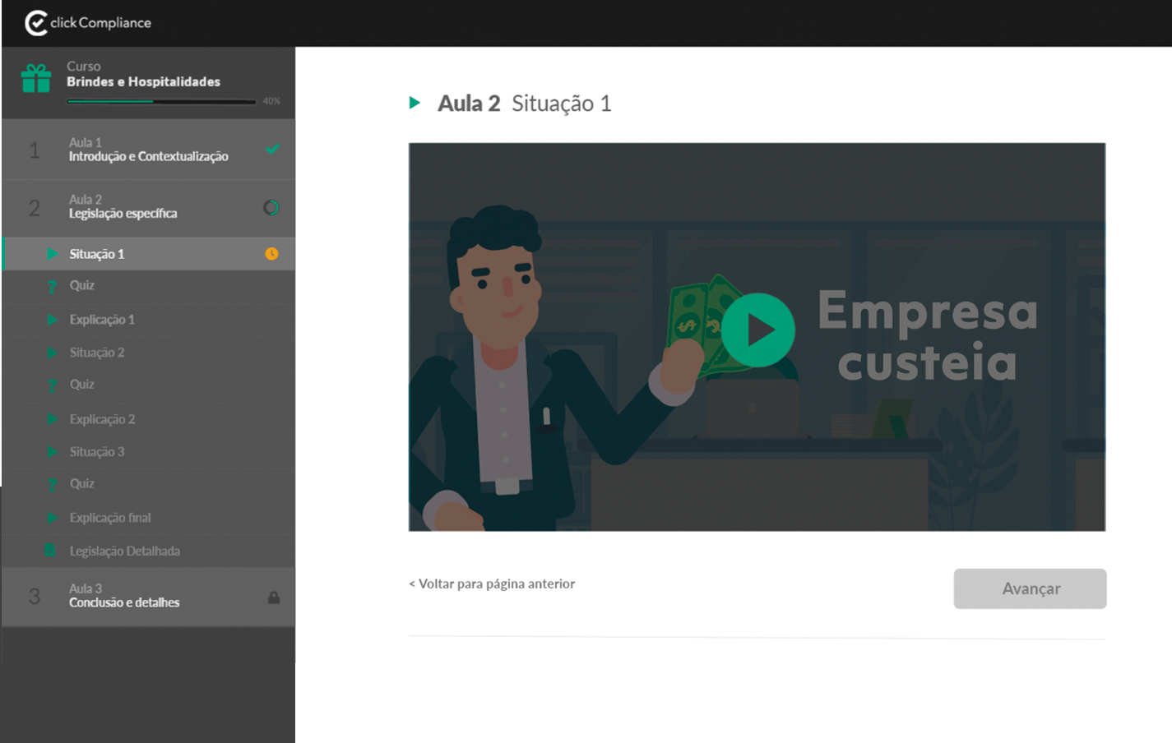
Treinamentos em Compliance
Visão do Aluno
Interatividade
Engajamento
Acessibilidade
Aferição do aprendizado
Recompensa
68%
compartilham para dar às pessoas uma melhor noção de quem elas são e com o que elas se importam

Slide 14
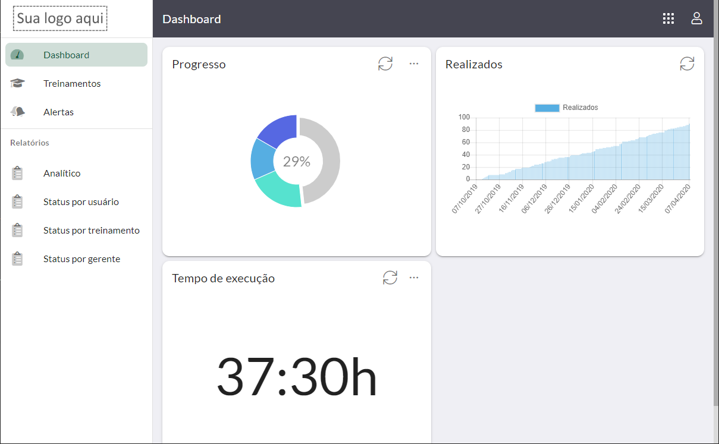
Treinamentos em Compliance
Visão do Gestor
Agenda de palestras ao vivo​
Biblioteca de vídeos​
Facilidade para criar e atualizar cursos​
Conteúdos multimidias​
Perguntas de entendimento​
Cobrança e escalonamento automatizado​
Indicadores​
Progresso​
Volume treinado​

Slide 15
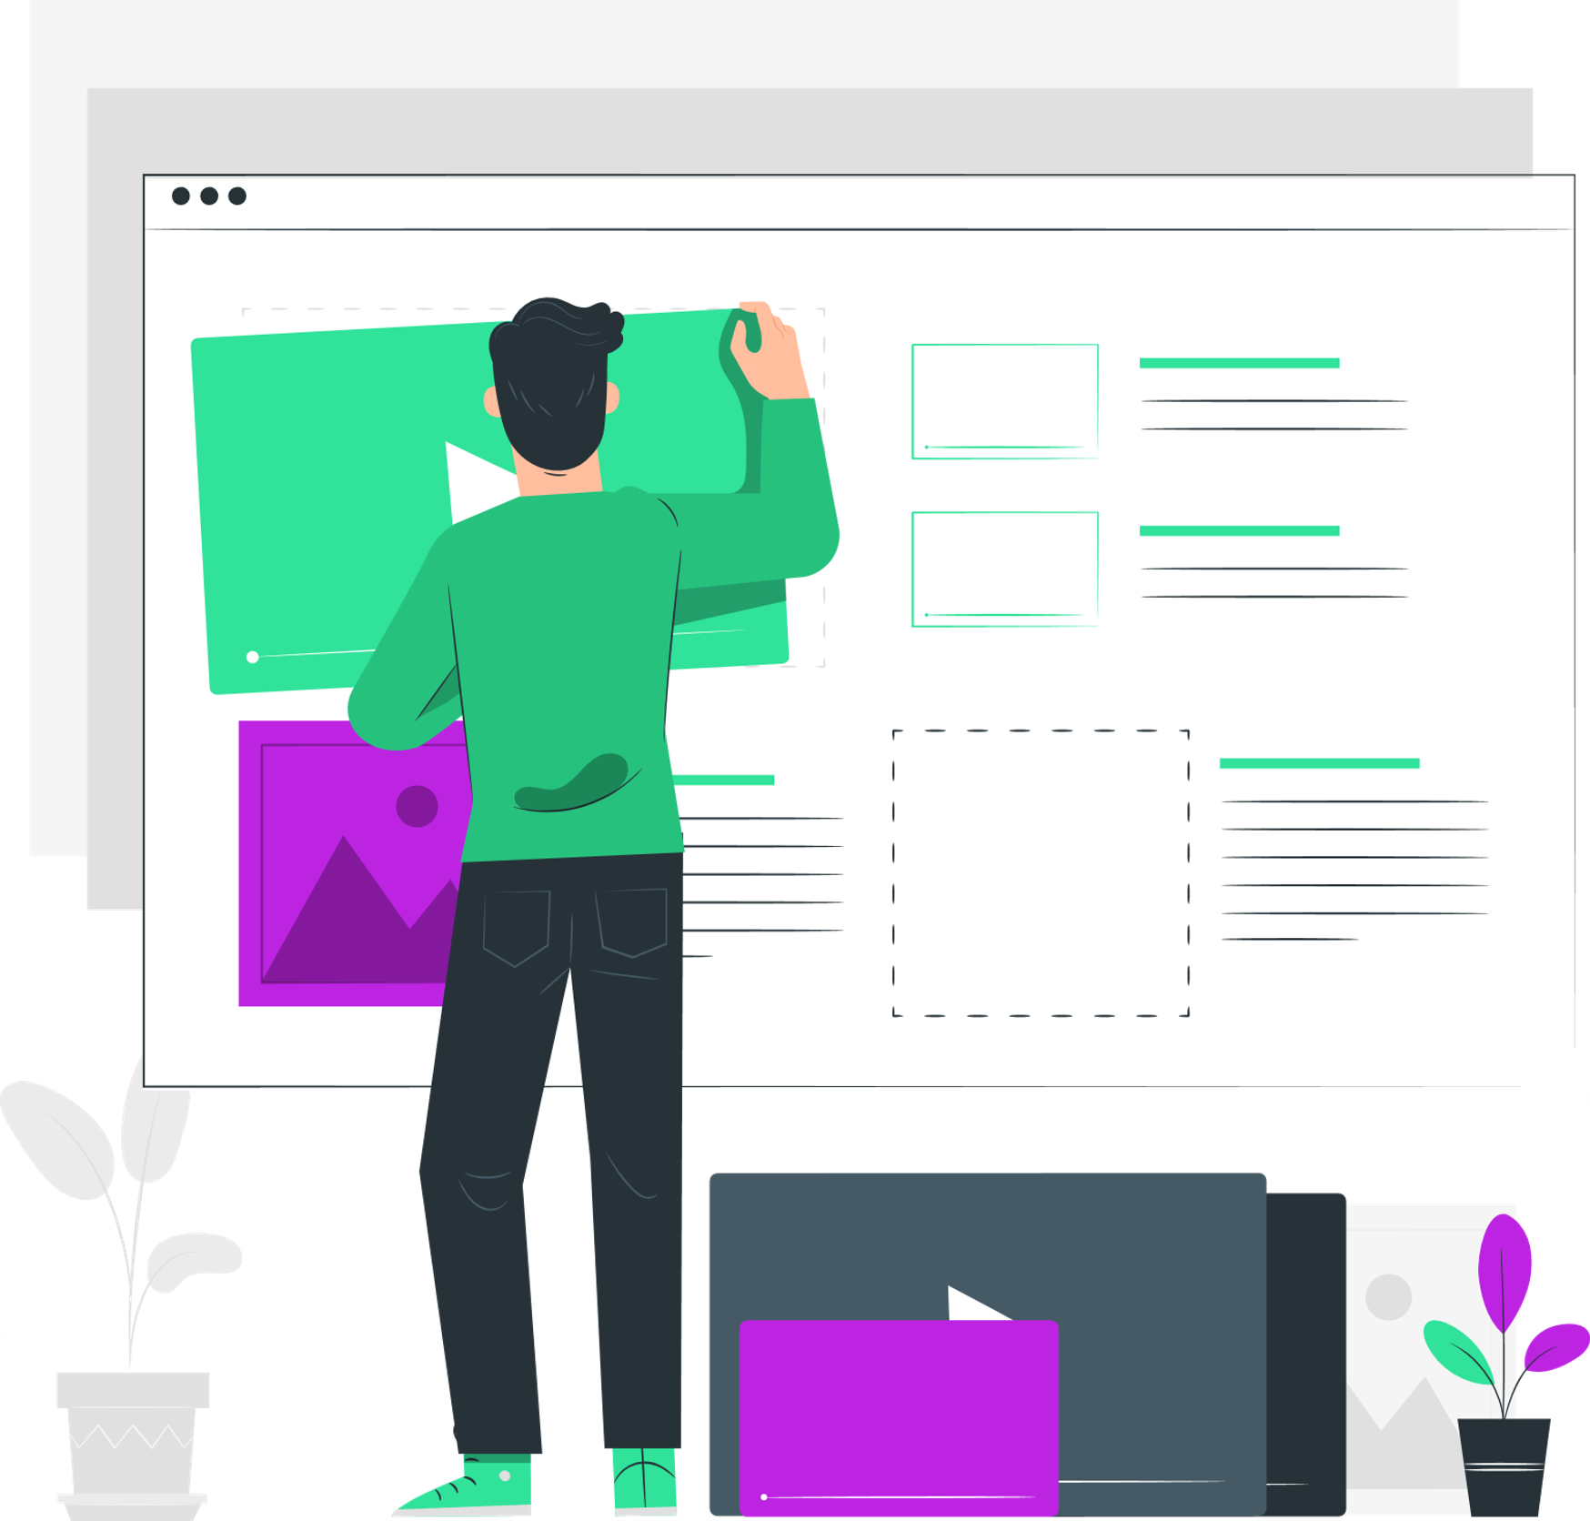
Para agir
agora!
Template para treinamento de Compliance
recursos.clickcompliance.com/template-treinamento-compliance-ppt/

Slide 16
Digitalize todos os seus formulários
^{Formulário Personalizado}
Conflito de interesse​
Pessoas politicamente expostas​
Avaliações de Riscos​
Registro de brindes​
Interações com a adm pública​
Pesquisas em geral
Você sabe se algum de seus Membros Próximos é colaborador ou possui participação societária, direta ou indireta, em empresas
^{Sim}
^{Não}
Caso exista, informe os detalhes:
^{Título da nova pergunta}

Slide 17
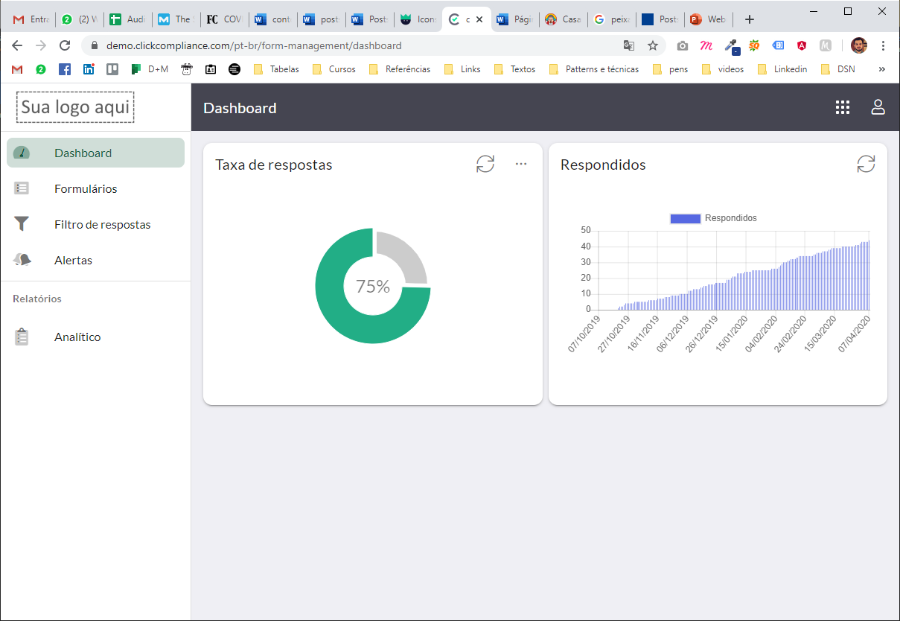
Gestão dos formulários
Customização dos campos​
Multipla escolha / seleção​
Anexos​
etc​
Audiência​
Cobrança do preenchimento​
Indicadores

Slide 18
Para agir
agora!
Pack de Formulários
recursos.clickcompliance.com/pack-formularios/

Slide 19
Suporte ao programa de Compliance
Canais digitais para retirar dúvidas
“Na verdade, prefiro dar minhas informações a um bot do que a uma pessoa, porque não há julgamento”
“As vezes eu não quero navegar - eu só quero que você me diga onde conseguir”
“Meus filhos enviam mensagens de texto o dia todo, mas não ligam nem usam e-mail”

Slide 20
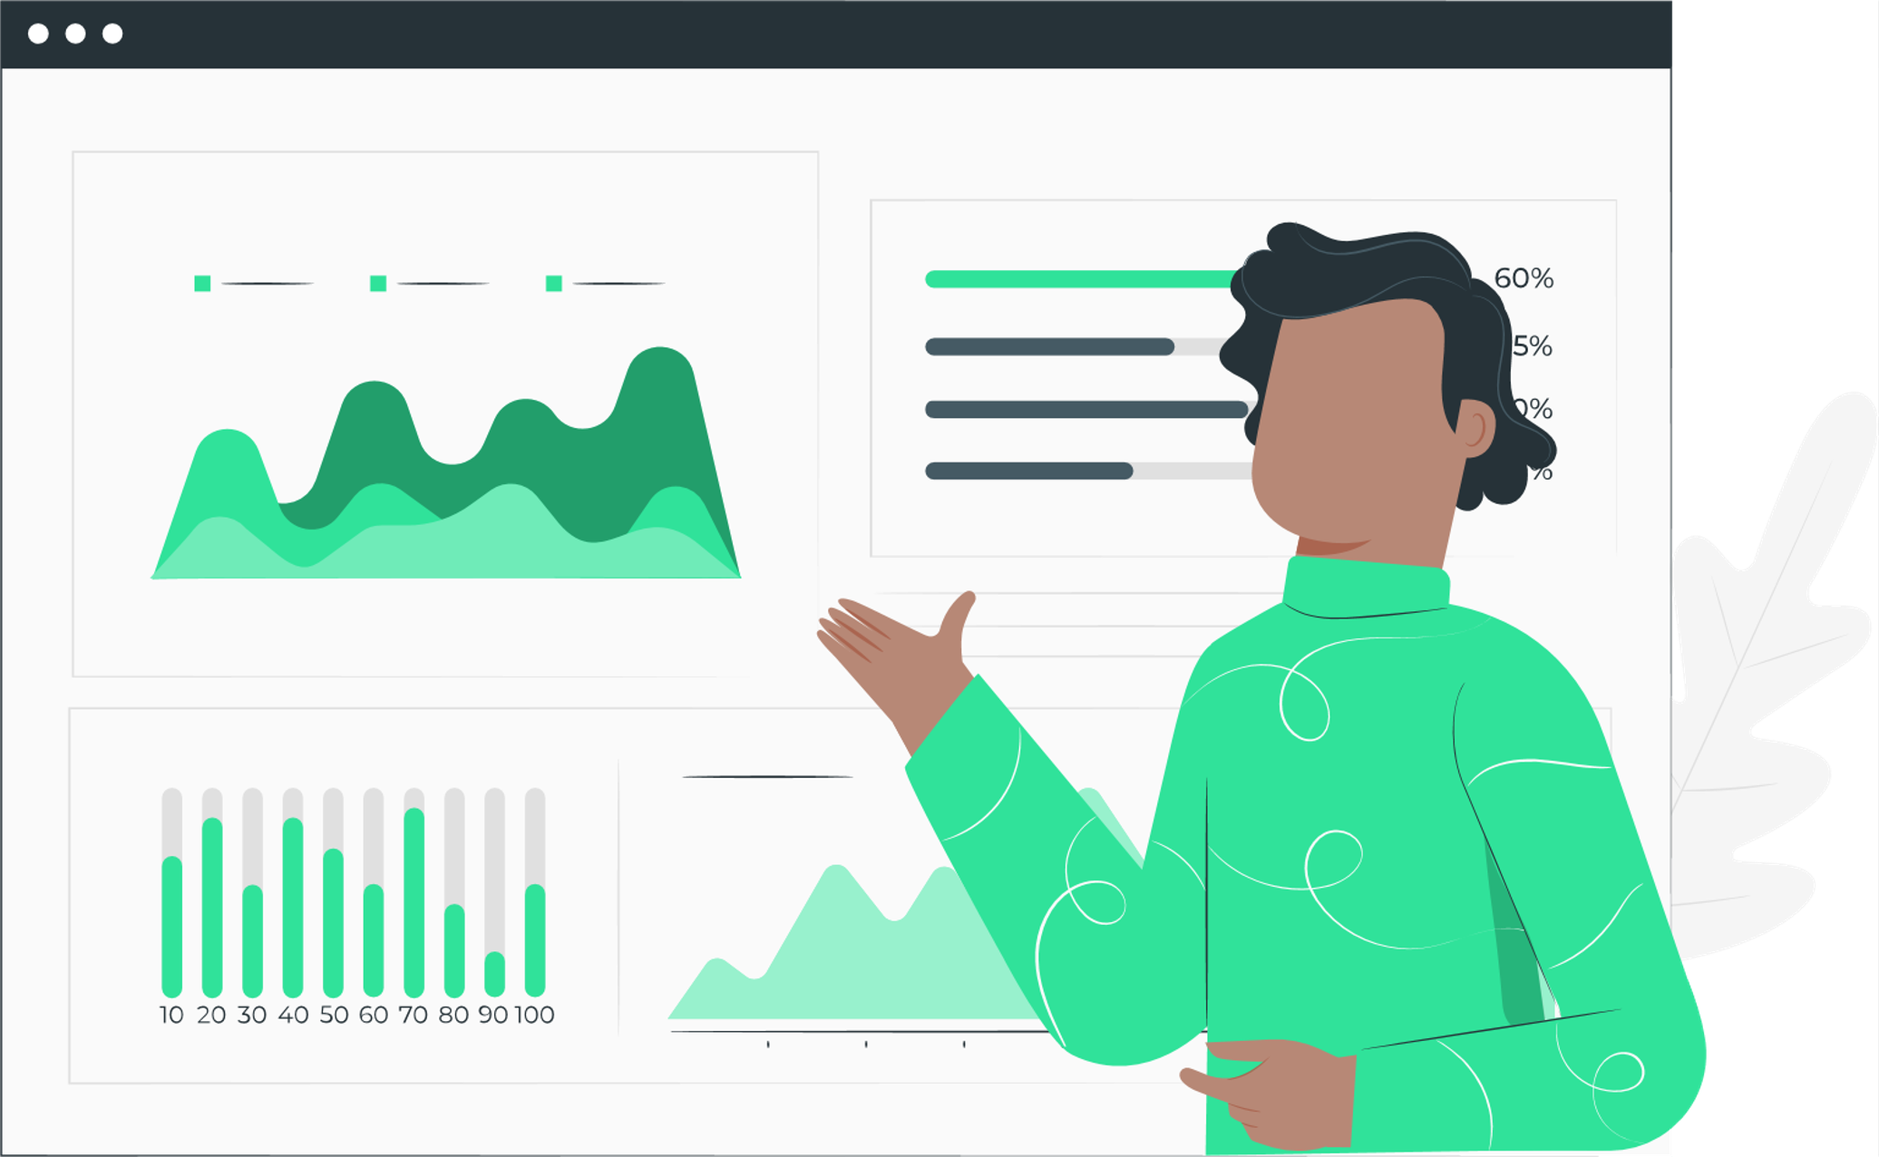
Para agir agora!
Base de conhecimento
Elabore o seu FAQ​
Registre e controle as dúvidas
Gere indicadores

Slide 21
Como o clickCompliance pode ajudar?

Slide 22
Alguma pergunta?
Obrigado pela presença!
Para saber mais agende uma demonstração do clickCompliance no link abaixo:
recursos.clickcompliance.com/agende-demonstracao/

